Slide 1
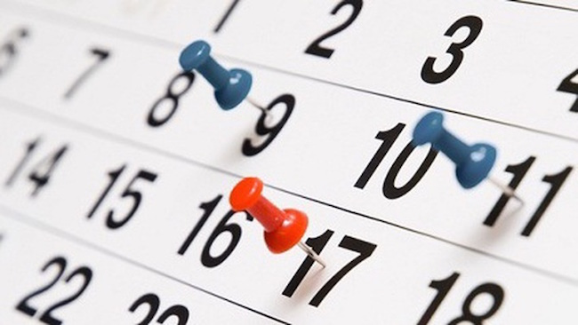
Я досліджую світ
2 клас
Людина і природа навесні
Урок 90
Які свята принесла нам весна на своїх зелених крилах?

Slide 2
Налаштування «Сонечко»
Доброго ранку – сонце привітне!
Доброго ранку – небо блакитне!
Доброго ранку – в небі пташки!
Доброго ранку – зелені дубки!
Доброго ранку – люди привітні!
Я всім бажаю, щоб посмішки квітли!
Яке сонечко ти вибираєш сьогодні в друзі на урок?
Чекаю на допомогу
Приємне спілкування
Нові вміння
Цікаві знання

Slide 3
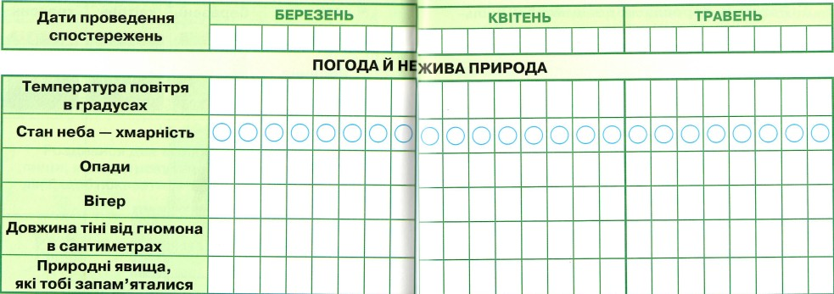
Вправа «Синоптик»
Яка зараз пора року?
Яке число місяця?
Який місяць року?
Який день тижня?
Спостерігай за погодою і неживою природою. Заповнюй весняний календар спостережень
Зошит.
Сторінка
30-31

Slide 4
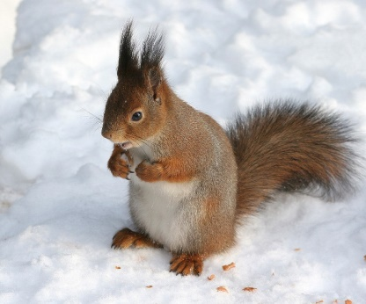
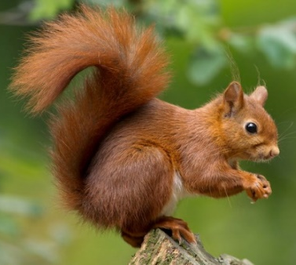
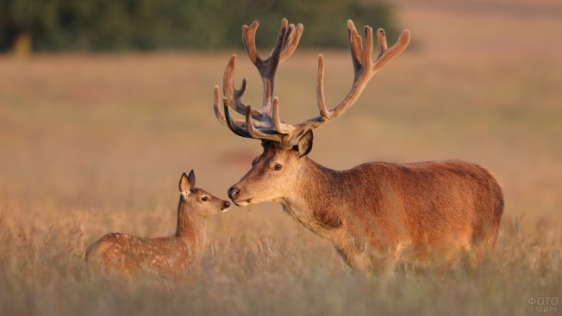
Пригадай
Які ознаки для всіх звірів є спільними?
Які турботи навесні у звірів?
Линяння
з’являється потом­ство
Навчання дитинчат
Пригадай, які турботи приносить весна людям.
Сьогодні на уроці ми ознайомимося з особливостями весняних свят

Slide 5
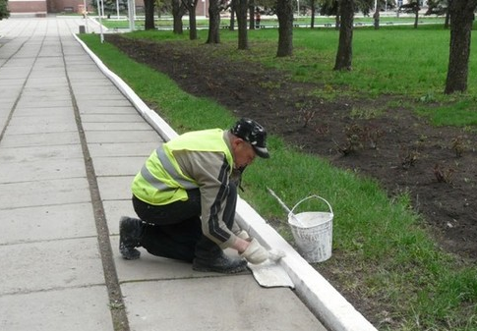
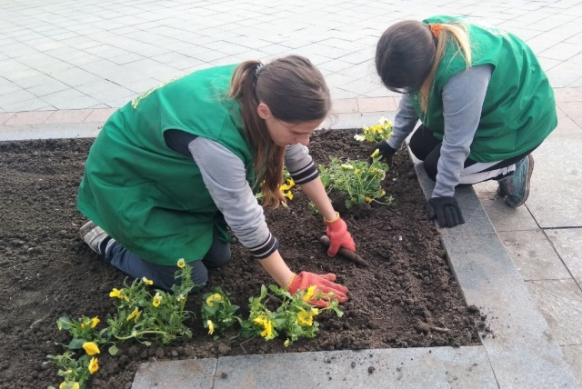
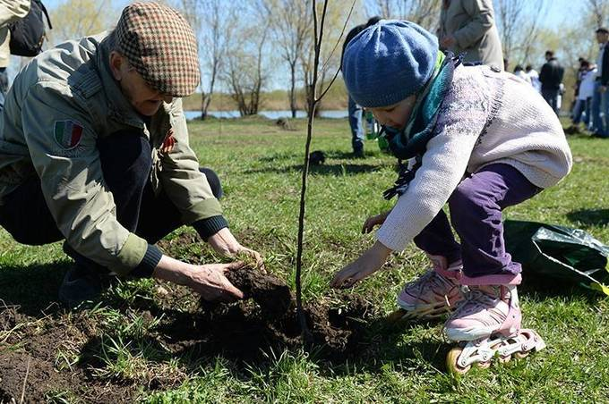
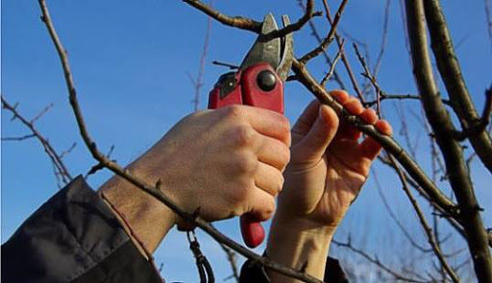
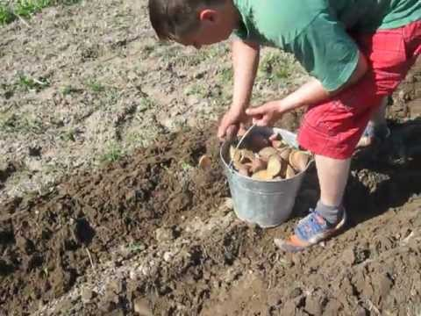
За світлинами розкажи, які турботи приносить весна людям.
Чистота вулиць
Садять квіти
Сіють городину
Обрізають, білять дерева.
Садять молоді дерева
Саджають овочі

Slide 6
Розглянь зображення та впізнай
Символи яких свят на них зображені?
Красуня весна дарує нам чимало давніх і нових свят. Найважливіше серед них — великдень
Великдень
День пам’яті та перемоги над нацизмом у Другій світовій війні
Підручник.
Сторінка
116

Slide 7
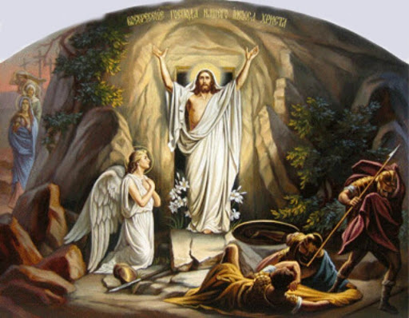
Великдень
Найвеличнішим весняним святом є Великдень, або Воскресіння Христове, — велике й світле свято. Його радісно відзначають у багатьох країнах світу. Це величне свято припадає на різні дати, але завжди відбувається в неділю, яку називають Світлою. В цей день воскрес Господь Ісус Христос.
Поміркуй. Які слова «заховалися» в назві свята «ВЕЛИКДЕНь»?
Підручник.
Сторінка
117

Slide 8
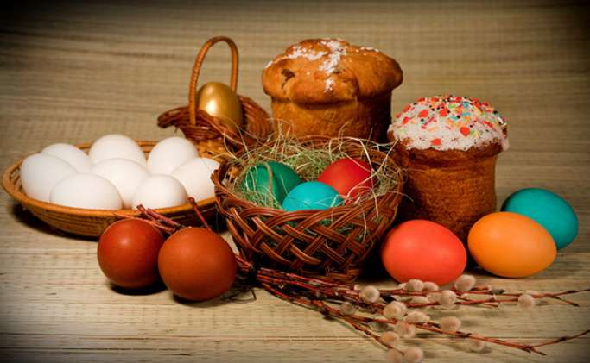
Великодні традиції в Україні
Свято Великодня об’єднує багато народів, країн. Кожний народ протягом років виробляв свої традиції та звичаї.
В Україні на Великдень розфарбовують писанки,
печуть паски.
Досліди. Якими візерунками найчастіше прикрашають писанки у твоєму рідному краї?

Slide 9
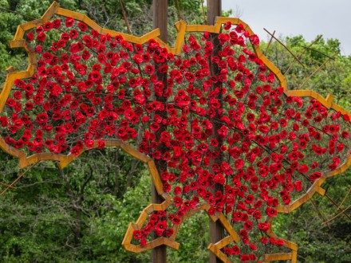
8 травня – День пам’яті та примирення
Визначними подіями, що відбуваються
8–9 травня, є День пам’яті й примирення, а також День перемо­ги у Другій світовій війні.
Досліди, чому мак є символом Дня пам’яті й примирення.
Квітка маку стала символом пам’яті тих, хто загинув на війні чи у збройних конфліктах.
Підручник.
Сторінка
117

Slide 10
День матері
У календарі свят для мами визначений особливий день, який святкується в Україні другої неділі травня.
Як ти лагідно звертаєшся до мами?
Розкажи про свою матусю.
Що ти в неї навчилась (навчився).
Що ви робите разом?
Підручник.
Сторінка
117

Slide 11
Міжнародний день сім’ї
Цей день відзначають 15 травня. Це свято покликане вшановувати цінність сім’ї, любов і взаєморозуміння між усіма, хто її складає. Це і старше покоління, і батьки, і діти, й онуки. Сім’я — це єдність.
Підручник.
Сторінка
117

Slide 12
Всесвітній День вишиванки
Щороку в третій четвер травня українці відзначають Всесвітній день вишиванки.
В Україні стало традицією передавати з покоління в покоління вишиті рушники, сорочки.

Slide 13
День Європи
Цей день відзначають щорічно 9 травня як символ єдності та миру на континенті у країнах Євросоюзу.
Це день, коли всі європейці вшановують загальні цінності: свободу слова, демократію, незалежність, рівність.

Slide 14
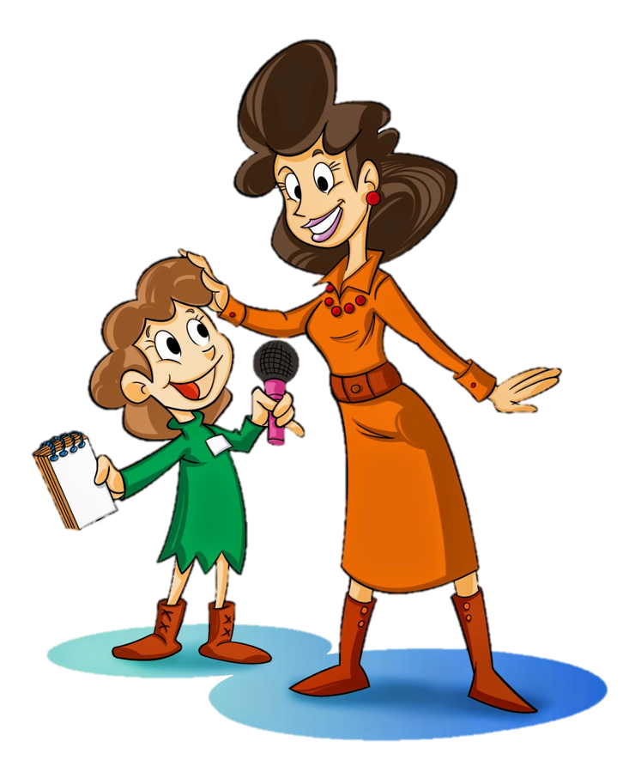
Вправа «Мікрофон»
Які свята відзначають навесні?
Які з них святкують у твоїй родині?
Чому святкують Міжнародний день сім’ї?
Чим варто порадувати матусю в День матері?
Яке весняне свято тобі подобається найбільше?
Підручник.
Сторінка
117

Slide 15
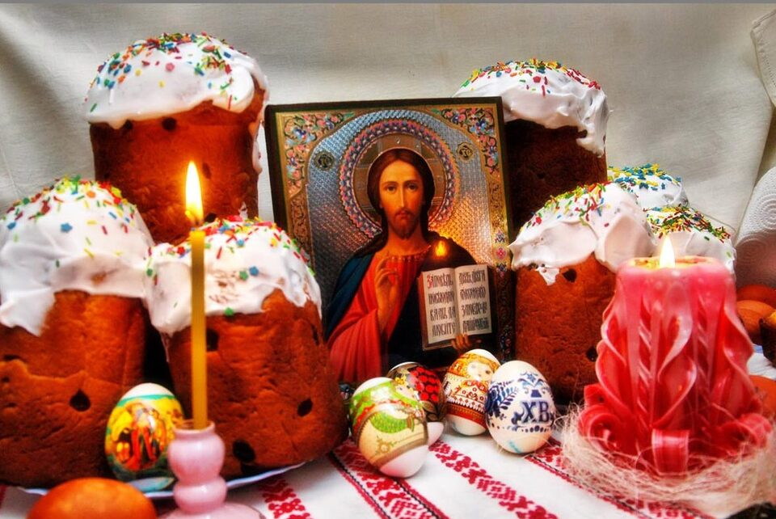
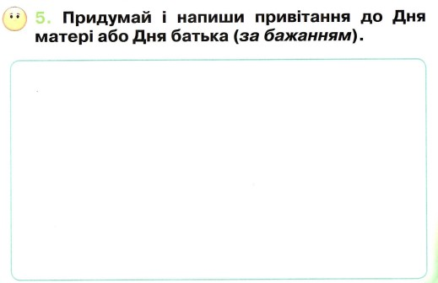
Робота в зошиті
4. Коли цього року українці святкують Великдень? Напиши.
____________________
5. Придумай і напиши привітання до Дня матері або Дня батька (за бажанням).
Люба мамусю (татусю)!
Вітаю тебе з Днем матері (батька). Ти для мене найдорожча людина!
Будь завжди молодою та щасливою!
Твоя доня (син) _____
Сторінка
45

Slide 16
Рефлексія «Загадкові листи»
Вибери лист, який ти хочеш відкрити
(щоби відкрити лист, натисни на нього)
Сьогодні
на уроці
я навчився/
навчилася…
На уроці
я запам’ятав/
запам’ятала…
Найкраще
мені вдалося…
Найбільше
мені сподобалося…
Урок
завершую з настроєм…
Труднощі виникали…

